Slide 1
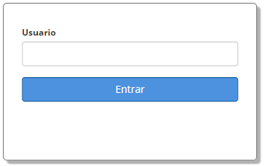

Slide 2
Términos y Condiciones
Consultar convocatoria
Faltan de entregar
*Correo(s) electrónico(s) para oír y recibir notificaciones
+
He leído y acepto termino y condiciones
Firmar
Cerrar

Slide 3
Términos y Condiciones
Solicitudes de Títulos
+ Nueva Solicitud
Registro
Seguimiento Solicitud
No favorables
Mostrar:
Registros
Buscar:
Número de solicitud | Servicio |  | Fecha de solicitud | Estado | Acciones
 |  |  |  | Ingresada
 |  |  |  | Ingresada
ELIMINAR
VER DETALLE
ELIMINAR
VER DETALLE
Mostrando registros del X al X de un total de X registros
Anterior
1
Siguiente

Slide 4
Solicitud
Número de solicitud:
Fecha de Registro:
Fecha de consulta 32D:
Resultado de consulta 32D:
Estado:
Días Transcurridos:
Solicitud
A) Empresa
B) Representante legal
C) Instrumentos
D) Acta de asamblea
E) Estados Financieros
F) Cumplimiento de Obligaciones
G) Experiencias
Previsualizar solicitud
Datos Generales
*Número de convocatoria
*Servicio
*RFC
*Nombre
*Domicilio fiscal para oír y recibir notificaciones
*Monto de capital social pagado
*Correo(s) electrónico(s) para oír y recibir notificaciones
+
Guardar

Slide 5
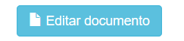
Personas autorizadas para realizar trámites y gestiones
Anterior
1
Siguiente
+ Agregar Persona Autorizada
Nombre
Tipo de Identificación
Número de la Identificación
Vigencia de la Identificación
Expedida(o) por
Identificación
Guardar
Eliminar Persona Autorizada

Slide 6
Solicitud
Número de solicitud:
Fecha de Registro:
Estado:
Días Transcurridos:
Solicitud
A) Empresa
B) Representante legal
C) Instrumentos
D) Acta de asamblea
E) Estados Financieros
F) Cumplimiento de Obligaciones
G) Experiencias
Previsualizar solicitud
Datos del representante legal
Anterior
1
Siguiente
+ Agregar Representante Legal
Nombre
Tipo de Identificación
Número de la Identificación
Vigencia de la Identificación
Expedida(o) por
Identificación

Slide 7
Datos del poder
Número de instrumento publico
Fecha de instrumento público
Número de notaría o correduría
Entidad de la notaria o correduría
Nombre de notario o corredor publico
Instrumento público
Otorgado en el extranjero
Documento apostillado o legalizado
Guardar
Eliminar representante legal

Slide 8
Solicitud
Número de solicitud:
Fecha de Registro:
Estado:
Días Transcurridos:
Solicitud
A) Empresa
B) Representante legal
C) Instrumentos
D) Acta de asamblea
E) Estados Financieros
F) Cumplimiento de Obligaciones
G) Experiencias
Previsualizar solicitud
Instrumentos públicos
Anterior
1
Siguiente
+ Agregar Testimonio
*Número de instrumento público
*Fecha de instrumento público
*Número de notaría o correduría
*Entidad de la notaría o correduría
*Nombre de notario o corredor publico
Folio mercantil
Fecha de folio mercantil
Institución de registro
Entidad de la institución
*Instrumento público
Guardar
Eliminar Testimonio

Slide 9
Otros testimonios
Anterior
1
Siguiente
+ Agregar Testimonio
*Número de instrumento publico
*Fecha de instrumento publico
*Número de notaria
*Entidad de la notaria o correduría
*Nombre de notario o corredor publico
Folio mercantil
Fecha de folio mercantil
Institución de registro
Entidad de la institución
Instrumento publico
Guardar
Eliminar Testimonio

Slide 10
Solicitud
Número de solicitud:
Fecha de Registro:
Estado:
Días Transcurridos:
Solicitud
A) Empresa
B) Representante legal
C) Instrumentos
D) Acta de asamblea
E) Estados Financieros
F) Cumplimiento de Obligaciones
G) Experiencias
Previsualizar solicitud
Acta de asamblea
Cierre del ejercicio fiscal
Fecha de acta
Llenar solo en caso de haberse protocolizado
Número de instrumento publico
Fecha de instrumento público
Número de notaría o correduría
Entidad de la notaria o correduría
Nombre de notario o corredor publico
Instrumento público
Guardar

Slide 11
Solicitud
Número de solicitud:
Fecha de Registro:
Estado:
Días Transcurridos:
Solicitud
A) Empresa
B) Representante legal
C) Instrumentos
D) Acta de asamblea
E) Estados Financieros
F) Cumplimiento de Obligaciones
G) Experiencias
Previsualizar solicitud
Acta de asamblea
Cierre del ejercicio fiscal
Fecha de acta
Llenar solo en caso de haberse protocolizado
*Número de instrumento público
*Fecha de instrumento público
*Número de notaría o correduría
*Entidad de la notaría o correduría
*Nombre de notario o corredor publico
Folio mercantil
Fecha de folio mercantil
Institución de registro
Entidad de la institución
*Instrumento público
Guardar

Slide 12
Solicitud
Número de solicitud:
Fecha de Registro:
Estado:
Días Transcurridos:
Solicitud
A) Empresa
B) Representante legal
C) Instrumentos
D) Acta de asamblea
E) Estados Financieros
F) Cumplimiento de Obligaciones
G) Experiencias
Previsualizar solicitud
Estados Financieros
*a)Estados Financieros Internos Ultimo mes
b)Estados Financieros Dictaminados
Fecha de los Estados financieros internos ultimo mes
Fecha de los Estados financieros dictaminados
a
Estados Financieros Internos anuales
Fecha de los Estados financieros internos anuales
a
*Observaciones de la empresa
Guardar

Slide 13
Solicitud
Número de solicitud:
Fecha de Registro:
Estado:
Días Transcurridos:
Solicitud
A) Empresa
B) Representante legal
C) Instrumentos
D) Acta de asamblea
E) Estados Financieros
F) Cumplimiento de Obligaciones
G) Experiencias
Previsualizar solicitud
Cumplimiento de obligaciones fiscales
a) *Opinión de Cumplimiento
b) Fecha de consulta de la opinión de cumplimiento
*Observaciones de la empresa
Guardar

Slide 14
Solicitud
Número de solicitud:
Fecha de Registro:
Estado:
Días Transcurridos:
Solicitud
A) Empresa
B) Representante legal
C) Instrumentos
D) Acta de asamblea
E) Estados Financieros
F) Cumplimiento de Obligaciones
G) Experiencias
Previsualizar solicitud
Curriculum
Curriculum
Experiencia
Anterior
1
Siguiente
+ Agregar Contrato
Número de Contrato/Convenio
Fecha del Contrato
Vigencia de
a
Celebrado con
Observaciones de la empresa
Archivo del Contrato
Guardar
Eliminar Contrato

Slide 15
Anexos
Anterior
1
Siguiente
+ Agregar Anexo
*Tipo de Documento
*Fecha del Documento
*Número de Documento
Archivo del documento
Guardar
Eliminar Anexo

Slide 16
Solicitud
Fecha de Registro:
Estado:
Días Transcurridos:
Solicitud
A) Empresa
B) Representante legal
C) Instrumentos
D) Acta de asamblea
E) Estados Financieros
F) Cumplimiento de Obligaciones
G) Experiencias
Previsualizar solicitud
Vista Previa
Vista previa
Cuerpo de la Solicitud
Firmar
Cerrar

Slide 17

Solicitud
Solicitud
Seguimiento
Documentos Electrónicos
Empresa
Mostrar:
Registros
Buscar:
Nombre del documento | Fecha de generación |  |  |  | Acciones
xxxxxxxx
Mostrando registros del X al X de un total de X registros
Anterior
1
Siguiente

Slide 18
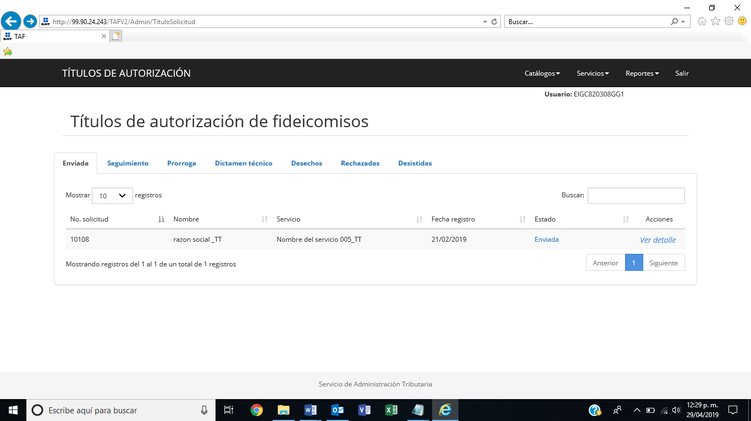

Slide 19
Solicitud
Número de solicitud:
Fecha de Registro:
Estado:
Fecha de consulta 32D:
Resultado de consulta 32D:
Días Transcurridos:
Seguimiento
Revisión Documental
Dictamen jurídico
Emitir TA
Documentos electrónicos
Rechazo
A) Empresa
B) Representante legal
C) Instrumentos
D) Acta de asamblea
E) Estados Financieros
F) Cumplimiento de Obligaciones
G) Experiencias
Datos Generales
Número de convocatoria
Servicio
RFC
Nombre
Domicilio fiscal para oír y recibir notificaciones
Monto de capital social pagado
Correo(s) electrónico(s) para oír y recibir notificaciones

Slide 20
Solicitud
Número de solicitud:
Fecha de Registro:
Fecha de consulta 32D:
Resultado de consulta 32D:
Estado:
Días Transcurridos:
Seguimiento
Revisión documental
Dictamen jurídico
Dictamen técnico
Emitir TA
Documentos electrónicos
Rechazo
Asignación:
Jefe de departamento o enlace
xxxxxx
Subadministrador
xxxxx
Guardar
Prevención
Fecha inicial
Fecha final
Días transcurridos
Número de oficio
Incisos
Documentación faltante:
Respuesta a la prevención
Guardar
Previsualizar
Firmar

Slide 21
Prórroga
Fecha de solicitud
Días otorgados
5
Motivo de prórroga
Número de oficio
Fecha de vencimiento de la prórroga
Respuesta de la prórroga
Guardar
Previsualizar
Firmar

Slide 22
Desecho
Número de oficio
Motivo de desecho
Guardar
Previsualizar
Firmar

Slide 23
Solicitud
Número de solicitud:
Fecha de registro:
Estado:
Días transcurridos:
Seguimiento
Revisión documental
Dictamen jurídico
Dictamen técnico
Emitir TA
Documentos electrónicos
Rechazo
A) Empresa
B) Representante legal
C) Instrumentos
D) Acta de asamblea
E) Estados financieros
F) Cumplimiento de obligaciones
G) Experiencias
Datos generales
Número de convocatoria
Servicio
RFC
Nombre
Domicilio fiscal para oír y recibir notificaciones
Monto de capital social pagado
Correo(s) electrónico(s) para oír y recibir notificaciones

Slide 24
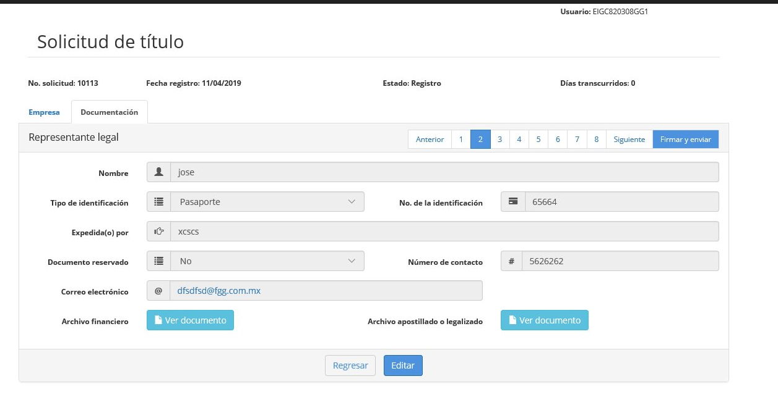
Personas autorizadas para realizar trámites y gestiones
Anterior
1
Siguiente
Nombre
Tipo de identificación
Número de la identificación
Vigencia de la Identificación
Expedida(o) por
Identificación
Comentarios de la autoridad:
Guardar

Slide 25
Solicitud
Número de solicitud:
Fecha de registro:
Estado:
Días transcurridos:
Seguimiento
Revisión documental
Dictamen jurídico
Dictamen técnico
Emitir TA
Documentos electrónicos
Rechazo
A) Empresa
B) Representante legal
C) Instrumentos
D) Acta de asamblea
E) Estados financieros
F) Cumplimiento de Obligaciones
G) Experiencias
Datos del representante legal
Anterior
1
Siguiente
Nombre
Tipo de identificación
Número de la identificación
Vigencia de la identificación
Expedida(o) por
Identificación
Comentarios de la autoridad:
Guardar

Slide 26
Datos del poder
Número de instrumento publico
Fecha de instrumento público
Número de notaría o correduría
Entidad de la notaría o correduría
Nombre del notario o corredor publico
Instrumento público
Otorgado en el extranjero
Documento apostillado o legalizado
Comentarios de la autoridad:
Guardar

Slide 27
Solicitud
Número de solicitud:
Fecha de Registro:
Estado:
Días Transcurridos:
Seguimiento
Revisión documental
Dictamen jurídico
Dictamen técnico
Emitir TA
Documentos electrónicos
Rechazo
A) Empresa
B) Representante legal
C) Instrumentos
D) Acta de asamblea
E) Estados financieros
F) Cumplimiento de obligaciones
G) Experiencias
Instrumentos públicos
Anterior
1
Siguiente
*Número de instrumento público
*Fecha de instrumento público
*Número de notaría o correduría
*Entidad de la notaría o correduría
*Nombre del notario o corredor publico
Folio mercantil
Fecha folio mercantil
Institución de registro
Entidad de la institución
*Instrumento público
Comentarios de la autoridad:
Guardar

Slide 28
Otros testimonios
Anterior
1
Siguiente
*Número de instrumento publico
*Fecha de instrumento
*Número de notaria o correduría
*Entidad de la notaria o correduría
*Nombre de notario o corredor publico
Folio mercantil
Fecha de folio mercantil
Institución de registro
Entidad de la institución
*Instrumento publico
Comentarios de la autoridad:
Guardar

Slide 29
Solicitud
Número de solicitud:
Fecha de registro:
Estado:
Días Transcurridos:
Seguimiento
Revisión documental
Dictamen jurídico
Dictamen técnico
Emitir TA
Documentos electrónicos
Rechazo
A) Empresa
B) Representante legal
C) Instrumentos
D) Acta de asamblea
E) Estados financieros
F) Cumplimiento de obligaciones
G) Experiencias
Acta asamblea
Fecha de cierre del ejercicio fiscal
Fecha de acta
Llenar solo en caso de haberse protocolizado
Número de instrumento publico
Fecha de instrumento público
Número de notaría o correduría
Entidad de la notaria o correduría
Nombre de notario o corredor publico
Instrumento público
Comentarios de la autoridad:
Guardar

Slide 30
Solicitud
Número de solicitud:
Fecha de registro:
Estado:
Días transcurridos:
Seguimiento
Revisión documental
Dictamen jurídico
Dictamen técnico
Emitir TA
Documentos electrónicos
Rechazo
A) Empresa
B) Representante legal
C) Instrumentos
D) Acta de asamblea
E) Estados financieros
F) Cumplimiento de obligaciones
G) Experiencias
Estados financieros
*a)Estados Financieros Internos Ultimo mes
b)Estados Financieros Dictaminados
Fecha de los Estados financieros internos ultimo mes
Fecha de los Estados financieros dictaminados
a
Estados Financieros Internos anuales
Fecha de los Estados financieros internos anuales
a
Observaciones de la empresa:

Slide 31
Comentarios de la autoridad:
Guardar

Slide 32
Solicitud
Número de solicitud:
Fecha de registro:
Estado:
Días transcurridos:
Seguimiento
Revisión documental
Dictamen jurídico
Dictamen técnico
Emitir TA
Documentos electrónicos
Rechazo
A) Empresa
B) Representante legal
C) Instrumentos
D) Acta de asamblea
E) Estados financieros
F) Cumplimiento de obligaciones
G) Experiencias
Cumplimiento de obligaciones fiscales
Opinión de cumplimiento de obligaciones fiscales
Fecha de consulta de la opinión de cumplimiento de obligaciones fiscales
Observaciones de la empresa:
Comentarios de la autoridad:
Guardar

Slide 33
Solicitud
Número de solicitud:
Fecha de registro:
Estado:
Días transcurridos:
Seguimiento
Revisión documental
Dictamen jurídico
Emitir TA
Documentos electrónicos
Rechazo
A) Empresa
B) Representante legal
C) Instrumentos
D) Acta de asamblea
E) Estados financieros
F) Cumplimiento de obligaciones
G) Experiencias
Curriculum
a) Curriculum
Comentarios de la autoridad:
Guardar
Experiencias
Anterior
1
Siguiente
Número del documento
Fecha del documento
Tipo de documento
Vigencia de
a
Días transcurridos
Celebrado con

Slide 34
Archivo del documento
Archivos anexos
Comentarios de la autoridad:
Guardar
Prevenir
Emitir Dictamen Jurídico

Slide 35
Análisis de experiencias
a) Curriculum
Comentarios de la autoridad:
Experiencias
Anterior
1
Siguiente
Número del documento
Fecha del documento
Tipo de documento
Vigencia de
a
Días transcurridos
Celebrado con
Servicios prestados
Archivo del documento
Archivos anexos
Comentarios de la autoridad:

Slide 36
Solicitud
Número de solicitud:
Fecha de Registro:
Estado:
Días Transcurridos:
Seguimiento
Revisión Documental
Dictamen jurídico
Emitir TA
Documentos electrónicos
Rechazo
A) Empresa
B) Representante legal
C) Instrumentos
D) Acta de asamblea
E) Estados Financieros
F) Cumplimiento de Obligaciones
G) Experiencias
Previsualizar acuse
Vista Previa

Slide 37
Solicitud
Datos generales
Seguimiento
Documentos. Electrónicos
Mostrar:
Registros
Buscar:
Nombre del documento | Fecha de generación |  |  |  | Acciones
Mostrando registros del X al X de un total de X registros
Anterior
1
Siguiente

Slide 38
Desistimiento
Oficio de desistimiento
Fecha de solicitud
Fecha de respuesta
Motivo de desistimiento
Contestación del desistimiento
Guardar
Previsualizar
Firmar

Slide 39
Solicitud
Número de solicitud:
Fecha de registro:
Estado:
Días transcurridos:
Seguimiento
Revisión documental
Dictamen jurídico
Emitir TA
Documentos electrónicos
Rechazo
A) Empresa
B) Representante legal
C) Instrumentos
D) Acta de asamblea
E) Estados financieros
F) Cumplimiento de obligaciones
G) Experiencias
Curriculum
a) Curriculum
Comentarios de la autoridad:
Guardar
Experiencias
Anterior
1
Siguiente
Número de Contrato/Convenio
Fecha del Contrato
Vigencia de
a
Celebrado con
Observaciones de la empresa

Slide 40
Archivo del Contrato
Comentarios de la autoridad:
Guardar
Anexos
Anterior
1
Siguiente
*Tipo de Documento
*Fecha del Documento
*Número de Documento
Días transcurridos
Archivo del documento
Comentarios de la autoridad:
Guardar
Prevenir
Emitir Dictamen Jurídico

Slide 41
Solicitud
Número de título:
Fecha de registro:
Estado:
Días transcurridos:
Solicitud
Seguimiento
Documentos electrónicos
Prevención
Fecha Inicial
Fecha Final
Días Transcurridos
Número de oficio
Incisos
Documentación Faltante:
Respuesta a la prevención
Guardar
Previsualizar
Firmar

Slide 42
Prorroga
Fecha de solicitud
Días Solicitados
5
Motivo de prorroga
Número de oficio
Fecha Termino de prorroga
Observaciones
Guardar
Previsualizar
Firmar

Slide 43
Desecho
Número de oficio
Motivo del desecho

Slide 44
Solicitud
Número de solicitud:
Fecha de Registro:
Estado:
Días Transcurridos:
Solicitud
Seguimiento
Documentos electrónicos
A) Empresa
B) Representante legal
C) Instrumentos
D) Acta asamblea
E) Estados Financieros
F) Cumplimiento de Obligaciones
G) Experiencias
Firmar
Datos Generales
Número de convocatoria
Servicio
RFC
Nombre
Domicilio fiscal para oír y recibir notificaciones
Monto de capital social pagado
Correo(s) electrónico(s)

Slide 45
Solicitud
Número de solicitud:
Fecha de Registro:
Días Transcurridos:
Solicitud
Seguimiento
Documentos electrónicos
Datos generales
A) Empresa
B) Representante legal
C) Instrumentos
D) Acta asamblea
E) Estados Financieros
F) Cumplimiento de Obligaciones
G) Experiencias
Número de convocatoria
Servicio
RFC
Nombre
Domicilio fiscal para oír y recibir notificaciones
Monto de capital social pagado
Correo(s) electrónico(s)
Guardar

Slide 46
Solicitud
Número de solicitud:
Fecha de Registro:
Estado:
Días Transcurridos:
Seguimiento
Revisión Documental
Dictamen jurídico
Dictamen Técnico
Emitir TA
Documentos electrónicos
Rechazo
Dictamen
A)
B)
C)
D)
E)
F)
G)
Datos Generales
Comentarios generales
Comentarios adicionales de la autoridad

Slide 47
Solicitud
Número de solicitud:
Fecha de Registro:
Estado:
Días Transcurridos:
Seguimiento
Revisión Documental
Dictamen jurídico
Dictamen Técnico
Emitir TA
Documentos electrónicos
Rechazo
Dictamen
A)
B)
C)
D)
E)
F)
G)
Datos del Representante legal
Comentarios generales
Comentarios de la autoridad

Slide 48
Datos del Poder Notarial
Comentarios generales
Comentarios de la autoridad

Slide 49
Solicitud
Número de solicitud:
Fecha de Registro:
Estado:
Días Transcurridos:
Seguimiento
Revisión Documental
Dictamen jurídico
Dictamen Técnico
Emitir TA
Documentos electrónicos
Rechazo
Dictamen
A)
B)
C)
D)
E)
F)
G)
Instrumentos
Comentarios generales
Comentarios de la autoridad

Slide 50
Solicitud
Número de solicitud:
Fecha de Registro:
Estado:
Días Transcurridos:
Seguimiento
Revisión Documental
Dictamen jurídico
Dictamen Técnico
Emitir TA
Documentos electrónicos
Rechazo
Dictamen
A)
B)
C)
D)
E)
F)
G)
Acta de asamblea
Comentarios generales
Comentarios de la autoridad

Slide 51
Solicitud
Número de solicitud:
Fecha de Registro:
Estado:
Días Transcurridos:
Seguimiento
Revisión Documental
Dictamen jurídico
Dictamen Técnico
Emitir TA
Documentos electrónicos
Rechazo
Dictamen
A)
B)
C)
D)
E)
F)
G)
Estados
Comentarios generales
Comentarios de la autoridad

Slide 52
Solicitud
Número de solicitud:
Fecha de Registro:
Estado:
Días Transcurridos:
Seguimiento
Revisión Documental
Dictamen jurídico
Dictamen Técnico
Emitir TA
Documentos electrónicos
Rechazo
Dictamen
A)
B)
C)
D)
E)
F)
G)
Obligaciones
Comentarios generales
Comentarios de la autoridad

Slide 53
Solicitud
Número de solicitud:
Fecha de Registro:
Estado:
Días Transcurridos:
Seguimiento
Revisión Documental
Dictamen jurídico
Dictamen Técnico
Emitir TA
Documentos electrónicos
Rechazo
Dictamen
A)
B)
C)
D)
E)
F)
G)
Experiencias
Comentarios generales
Comentarios de la autoridad

Slide 54
Razón financiera
Fecha de la razón financiera
Archivo de razón financiera
Consulta de proveedores y contratistas sancionados
Fecha de consulta :
Archivo de consulta
Solicitud del dictamen técnico
Número de oficio de solicitud del dictamen técnico
Plazo otorgado
Dictaminador Técnico
Resolución del dictamen jurídico
Observación del dictamen jurídico
Resolución
Firmas
Firma del subadministrador
Firma del jefe de departamento o enlace
Guardar
Previsualizar Dictamen Jurídico
Pre visualizar solicitud de Dictamen técnico
Firmar

Slide 55
Razón financiera
Fecha de la razón financiera
Archivo de razón financiera
Consulta de proveedores y contratistas sancionados
Fecha de consulta :
Archivo de consulta
Solicitud del dictamen técnico
Número de oficio de solicitud del dictamen técnico
Plazo otorgado
Dictaminador Técnico
Textos precargados
Numeral Cuarto de los Términos y Condiciones del Título de Autorización (texto precargado)
De los estados financieros (texto precargado)

Slide 56
Resolución del dictamen jurídico
Observación del dictamen jurídico
Resolución
Firmas
Firma del subadministrador
Firma del jefe de departamento o enlace
Guardar
Previsualizar Dictamen Jurídico
Pre visualizar solicitud de Dictamen técnico
Firmar

Slide 57
Solicitud
Número de solicitud:
Fecha de Registro:
Estado:
Días Transcurridos:
Seguimiento
Revisión Documental
Dictamen jurídico
Dictamen Técnico
Emitir TA
Documentos electrónicos
Rechazo
Rechazo <<Área Jurídica o Área Técnica>>
Número de oficio
Motivo del Rechazo
Guardar
Previsualizar
Firmar

Slide 58
Solicitud
Solicitud
Seguimiento
Docs. Electrónicos
Mostrar:
Registros
Buscar:
Nombre del documentó | Fecha de generación |  |  |  | Acciones
xxxxxxxx
Mostrando registros del X al X de un total de X registros
Anterior
1
Siguiente

Slide 59
Solicitud
Número de solicitud:
Fecha de registro:
Estado:
Días transcurridos:
Seguimiento
Revisión documental
Dictamen jurídico
Emitir TA
Rechazo
Devolver dictamen técnico
Motivo de la devolución
Devolver
Análisis de Experiencias
a) Curriculum
Experiencias
Anterior
1
Siguiente
Tipo de Documento
Fecha del Documento
Número de Documento
Vigencia de
a
Días transcurridos
Celebrado con

Slide 60
Archivo del documento
Archivos Anexos
Comentarios de la autoridad
Guardar
Consulta del dictamen del área técnica
Fecha del Dictamen
Resolución
Dictamen digitalizado
Oficio
Área que elaboro el Dictamen
Conclusiones
Guardar
Firmar

Slide 61
Seguimiento
Revisión documental
Dictamen jurídico
Dictamen técnico
Emitir TA
Rechazo
Devolver dictamen técnico
Motivo de la devolución
Dictaminador Técnico
Previsualizar
Solicitar dictamen técnico
Análisis de Experiencias
a) Curriculum
Comentario del dictaminador técnico

Slide 62
Experiencias
Anterior
1
Siguiente
Tipo de Documento
Fecha del Documento
Número de Documento
Vigencia de
a
Días transcurridos
Celebrado con
Archivo del documento
Archivos Anexos
Comentario del dictaminador técnico

Slide 63
Consulta del dictamen del área técnica
Fecha del Dictamen
Tipo de dictamen
Dictamen digitalizado
Oficio
Área que elaboro el dictamen técnico
Conclusiones

Slide 64
Seguimiento
Revisión documental
Dictamen jurídico
Dictamen técnico
Emitir TA
Rechazo
Análisis de Experiencias
a) Curriculum
Comentario del dictaminador técnico
Experiencias
Anterior
1
Siguiente
Tipo de Documento
Fecha del Documento
Número de Documento
Vigencia de
a
Días transcurridos
Celebrado con
Archivo del documento
Archivos Anexos

Slide 65
Comentarios del dictaminador técnico
Consulta del dictamen del área técnica
Fecha del Dictamen
Tipo de dictamen
Dictamen digitalizado
Oficio
Área que elaboro el dictamen técnico
Conclusiones

Slide 66
Ampliación de información
Observaciones
Solicitar mas información

Slide 67
Seguimiento
Revisión documental
Dictamen jurídico
Dictamen técnico
Emitir TA
Rechazo
Análisis de experiencias
a) Curriculum
Comentario del dictaminador técnico
Experiencia
Anterior
1
Siguiente
Número de Contrato/Convenio
Fecha del Contrato
Vigencia de
a
Celebrado con
Días transcurridos
Observaciones de la empresa
Archivo del Contrato

Slide 68
Comentario del dictaminador técnico
Anexos
Anterior
1
Siguiente
*Tipo de Documento
*Fecha del Documento
*Número de Documento
Archivo del documento
Comentario del dictaminador técnico

Slide 69
Consulta del dictamen del área técnica
Fecha del Dictamen
Tipo de dictamen
Dictamen digitalizado
Oficio
Área que elaboro el dictamen técnico
Conclusiones
Ampliación de información
Observaciones
Solicitar mas información

Slide 70
Solicitud
Número de solicitud:
Fecha de solicitud:
Estado:
Días Transcurridos:
Datos Generales
Dictamen técnico
Número de convocatoria
Servicio
RFC
Nombre de la empresa

Slide 71
Datos generales
Dictamen técnico
Devolución de dictamen técnico
Motivo de la devolución
Devolver
Análisis de Experiencias
a) Curriculum
Comentario del dictaminador técnico
Guardar
Experiencia
Anterior
1
Siguiente
Número de Contrato/Convenio
Fecha del Contrato
Vigencia de
a
Celebrado con
Días transcurridos

Slide 72
Observaciones de la empresa
Archivo del Contrato
Comentario del dictaminador técnico
Guardar
Anexos
Anterior
1
Siguiente
*Tipo de Documento
*Fecha del Documento
*Número de Documento
Archivo del documento

Slide 73
Comentario del dictaminador técnico
Guardar
Consulta del dictamen del área técnica
Fecha del Dictamen
Tipo de dictamen
Dictamen digitalizado
Oficio
Área que elaboro el dictamen técnico
Conclusiones
Guardar
Firmar

Slide 74
Solicitud
Número de solicitud:
Fecha de solicitud:
Días Transcurridos:
Datos generales
Dictamen Técnico
Rechazo
Rechazo Área Técnica
Número de oficio
Motivo del Rechazo
Texto precargado
Guardar
Previsualizar
Firmar

Slide 75
Datos generales
Dictamen técnico
Devolución de dictamen técnico
Motivo de la devolución
Devolver

Slide 78
Solicitud
Número de solicitud:
Fecha de Registro:
Estado:
Días Transcurridos:
Solicitud
Seguimiento
Revisión documental
Dictamen jurídico
Dictamen Técnico
Emitir TA
Documentos electrónicos
Número de titulo de autorización
Fecha de emisión
Número de Oficio
Vigencia de
a
Constitución de la empresa cambio de nombre
Guardar
Previsualizar resolución de TA
Previsualizar TA
Firmar

